Slide 1


GDĐP 6
CHỦ ĐỀ 8: Ô NHIỄM MÔI TRƯỜNG VÀ ẢNH HƯỞNG CỦA Ô NHIỄM MÔI TRƯỜNG TỚI ĐỜI SỐNG, SỨC KHỎE NGƯỜI DÂN HÀ NỘI

Slide 2






Khởi động
Ai nhanh hơn?

Slide 3





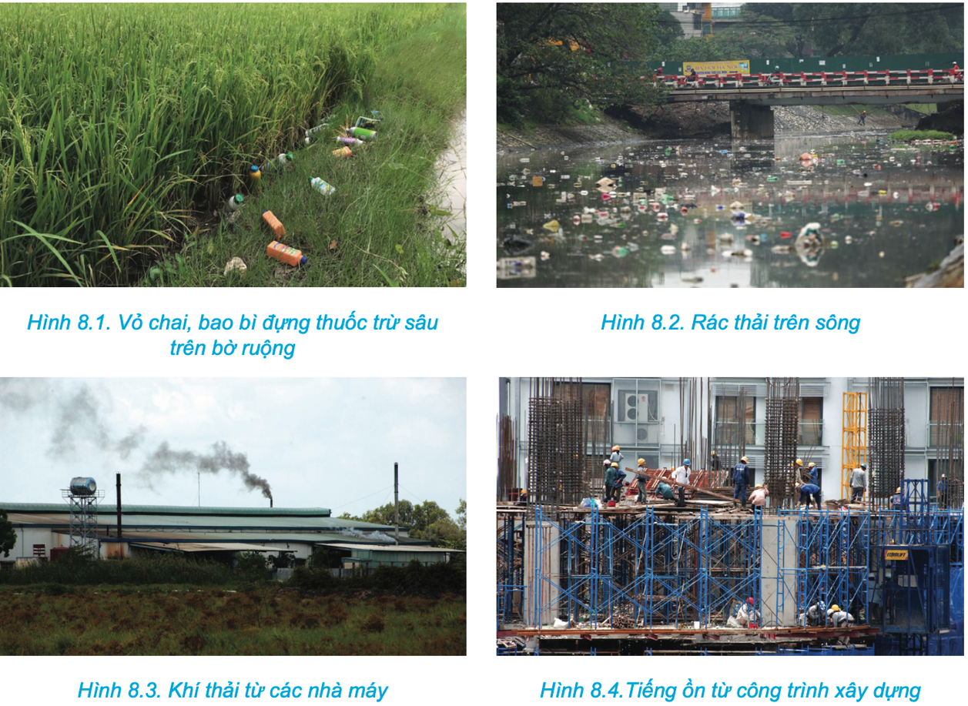


Ai nhanh hơn?
Các hiện tượng trong các hình ảnh trên có ảnh hưởng đến môi trường của thành phố Hà Nội không?

Slide 4




Nội dung
1. Tình trạng, nguyên nhân gây ô nhiêm môi trường ở Hà Nội
2. Ảnh hưởng của ô nhiễm môi trường đến sức khỏe và đời sống người dân thành phố
3. Một số biện pháp góp phần bảo vệ môi trường ở thành phố Hà Nội.

Slide 5



1. Tình trạng, nguyên nhân gây ô nhiêm môi trường ở Hà Nội

Slide 6


Thực trạng ô nhiễm môi trường đất?
+ Tình trạng đất ở một số khu công nghiệp và các làng nghề, một số nơi gần bãi rác, bãi tập kết phế liệu,... ở Hà Nội đang bị ô nhiễm.
+ Đất nông nghiệp một số nơi ngoại thành dấu hiệu khô cằn, bạc màu, thoái hoá

Slide 7


Nguyên nhân ô nhiễm đất?
+ Do lượng rác thải sinh hoạt lớn của thành phố, đặc biệt là rác thải khó phân huỷ (nhựa, túi ni lông,...)
+ Do rác thải độc hại từ nhà máy, làng nghề
+ Việc sử dụng phân bón hoá học, thuốc trừ sâu không đúng cách trong sản xuất nông nghiệp
+ Nước thải sinh hoạt.

Slide 8

Thực trạng ô nhiễm nguồn nước?
+ Một số con sông, kênh, mương và hồ đang bị ô nhiễm.
+ Nguồn nước dưới đất bị suy thoái về cả trữ lượng và số lượng

Slide 9

New York 4,496 KILOMET
Sydney 12,073KILOMET
Manila 11,759KILOMET
Nguyên nhân ô nhiễm nước?
Paris 9088KILOMET
Lượng nước thải chưa qua xử lí là nguyên nhân gây ô nhiễm nguồn nước của thành phố.

Slide 10





+ Không khí có dấu hiệu ô nhiễm ngày càng gia tăng. Đặc biệt, không khí ở các khu công nghiệp, các trục đường giao thông lớn.
Thực trạng ô nhiễm không khí?

Slide 11
Nguyên nhân ô nhiễm không khí?
+ Do rác thải, khí thải từ các làng nghề, khu công nghiệp
+ Hoạt động giao thông; các công trình xây dựng, phá dỡ
+ Hoạt động đốt rơm rạ, việc sử dụng bếp than tổ ong; mùi hôi thối từ hệ thống thoát nước chưa được xử lí tốt; khói bụi từ các cơ sở sản xuất,…

Slide 12
Thực trạng ô nhiễm tiếng ồn?
Ô nhiễm tiếng ồn ở Hà Nội đang ở mức báo động
Một số khu dân cư gần đường quốc lộ, nút giao thông lớn, các khu công nghiệp và một số khu vực có làng nghề bị ô nhiễm tiếng ồn ở những cấp độ khác nhau

Slide 13

Nguyên nhân ô nhiễm tiếng ồn
Do tiếng ồn trong các nhà máy
Tiếng ồn của các phương tiện tham gia giao thông
Tiếng ồn từ các hoạt động sản xuất, công trình xây dựng, phá dỡ, thiết bị âm thanh với cường độ lớn và một số nguyên nhân khác.

Slide 14

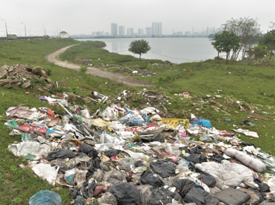
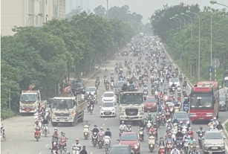
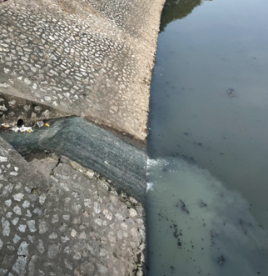
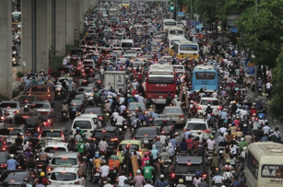

Slide 15


2. Ảnh hưởng của ô nhiễm môi trường đến sức khỏe và đời sống người dân thành phố

Slide 16


Ảnh hưởng của MT đất ô nhiễm
Người dân ở những nơi bị ô nhiễm đất có thể mắc các bệnh:
Ngoài ra, đất bị ô nhiễm còn ảnh hưởng đến chất lượng cây trồng và tác động đến hệ sinh thái.
bệnh ngoài da, bệnh ung thư và một số bệnh khác

Slide 17
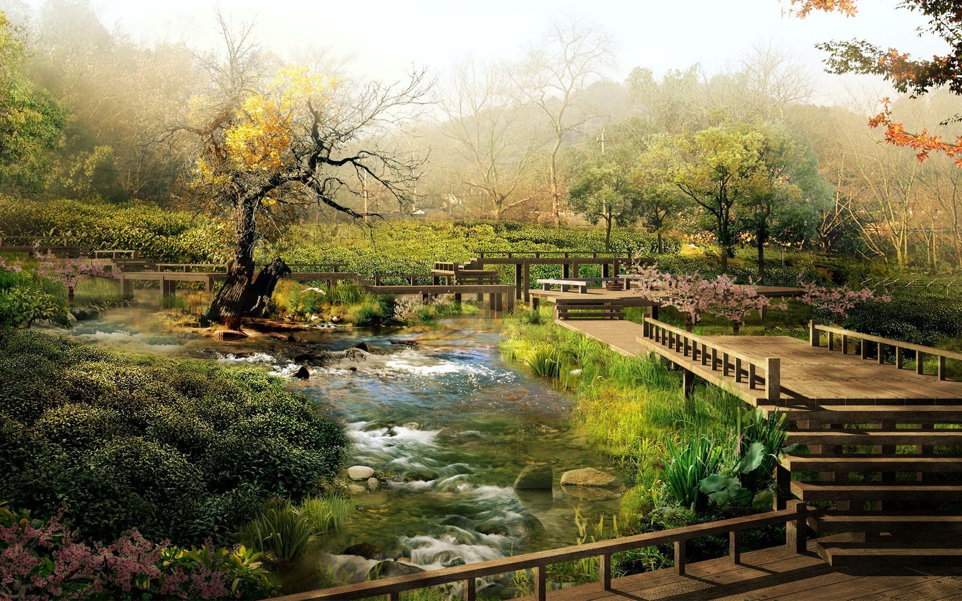

Ảnh hưởng của MT nước ô nhiễm
Gây ra các bệnh về da, tiêu hoá, suy giảm hệ miễn dịch và một số bệnh khác
Ảnh hưởng đến năng suất và chất lượng cây trồng, nuôi trồng thuỷ sản
Gây thiếu nước sinh hoạt hằng ngày

Slide 18


Ảnh hưởng của MT không khí ô nhiễm
Ả̉nh hưởng nghiêm trọng đến môi trường và chất lượng sống của người dân
Các khí độc và bụi mịn gây ra các bệnh về đường hô hấp và nhiều bệnh nguy hiểm khác cho con người
Ngoài ra, ô nhiễm không khí còn làm suy giảm tầng ozone, gây ra mưa acid làm biến đổi khí hậu

Slide 19

Ảnh hưởng của ô nhiễm tiếng ồn
- Ảnh hưởng không nhỏ đến cuộc sống của người dân: gây bệnh về thính giác và hệ thần kinh; gián tiếp gây ra bệnh tim mạch, gây mất thính lực và một số bệnh khác.

Slide 20


3. Một số biện pháp góp phần bảo vệ môi trường ở thành phố Hà Nội.

Slide 21

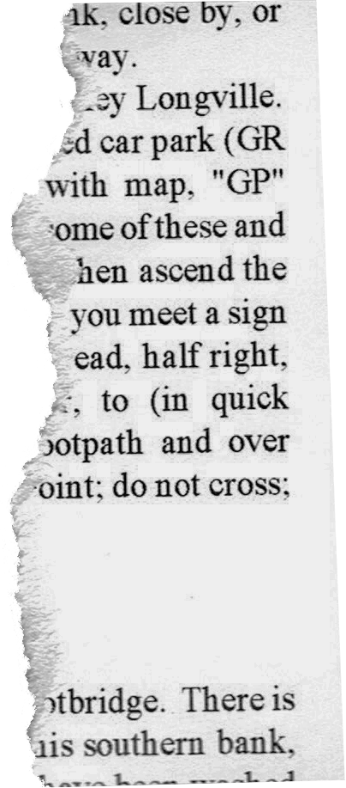






3. Một số biện pháp góp phần bảo vệ môi trường
+ Tại sao lại phải phân loại rác trước khi đưa đi xử lí?
+ Lợi ích của việc trồng cây xanh?
+ Nêu những hoạt động nhằm tuyên truyền nâng cao nhận thức bảo vệ môi trường trong cộng đồng?

Slide 22


Mỗi nhóm ghi kết quả thảo luận vào tờ giấy A0 (làm theo sơ đồ gợi ý) và dán kết quả lên bảng theo kĩ thuật phòng tranh

Slide 23
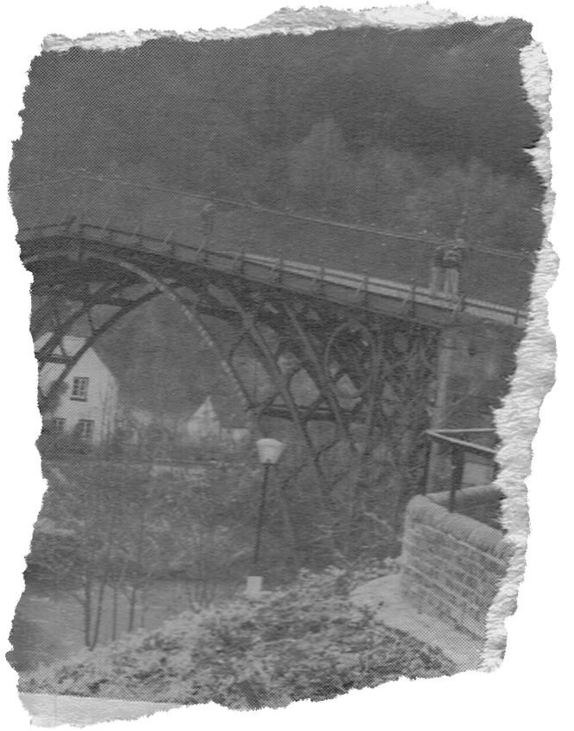

3. Một số biện pháp góp phần bảo vệ môi trường
Bảo vệ môi trường đất:
+ Phân loại, thu gom, vận chuyển, xử lí rác thải sinh hoạt, rác thải ở các làng nghề và các khu công nghiệp;
+ Tái chế rác thải;
+ Hạn chế sử dụng túi ni lông và sản phẩm từ nhựa;
+ Hướng đến một nền nông nghiệp sạch;
+ Tăng cường sử dụng sản phẩm thân thiện với môi trường.

Slide 24


Bảo vệ môi trường nước
Tuyên truyền nâng cao nhận thức bảo vệ môi trường trong cộng đồng và thực hiện một số biện pháp như: t
+ Thu gom, xử lí nước thải sinh hoạt, nước thải khu/cụm công nghiệp, nước thải y tế;
+ Thu gom và xử lí nước thải sinh hoạt đô thị và tăng cường khả năng tiêu thoát nước;
+ Vệ sinh môi trường dọc tuyến sông Tô Lịch, sông Kim Ngưu;
+ Nạo vét duy tu, duy trì hệ thống thoát nước, duy trì lượng nước các hồ đã được xử lí ,…

Slide 25


Bảo vệ không khí
Cần nỗ lực thực hiện một số giải pháp như:
+ Trồng và bảo vệ cây xanh;
+ Không đốt rơm rạ, không sử dụng bếp than tổ ong;
+ Sử dụng nguồn năng lượng sạch (điện mặt trời, điện gió,...);
+ Hạn chế các loại phương tiện giao thông cá nhân sử dụng xăng dầu, …

Slide 26

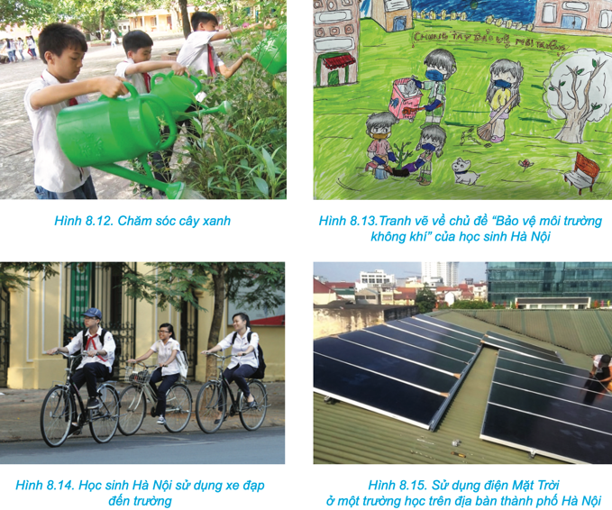

Slide 27
Biện pháp giảm thiểu ô nhiễm tiếng ồn
Giảm mật độ phương tiện tham gia giao thông;
Khuyến khích sử dụng phương tiện giao thông công cộng;
Xây tường cao chắn tiếng ồn giữa khu dân cư và đường giao thông;
Tuyên truyền ý thức cho người tham gia giao thông và các hoạt động sinh hoạt có sử dụng âm thanh với cường độ phù hợp.
…

Slide 28




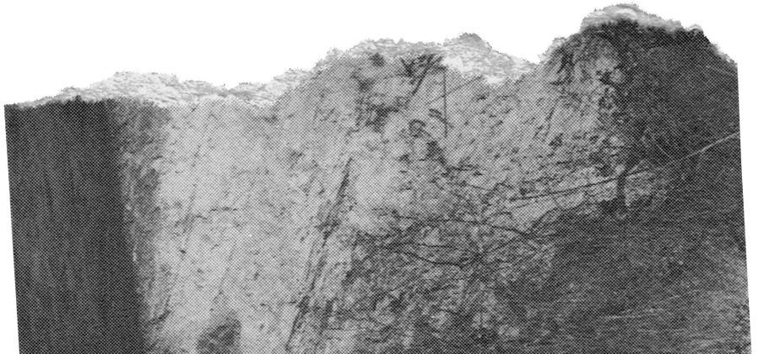

+ Nêu một số biện pháp làm giảm ô nhiễm môi trường mà em biết tại nơi em sinh sống.
+ Cùng bạn bè lập kế hoạch trồng cây xanh tại nơi em sống để góp phần xây dựng “Thành phố xanh”.

Slide 29

LUYỆN TẬP

Slide 30

Củng cố lại nội dung về nguyên nhân và ảnh hưởng của ô nhiễm môi trường đến sức khỏe và đời sống người dân. Đề xuất một số biện pháp làm giảm thiểu ô nhiễm môi trường đối với từng trường hợp.
Nhóm 1: Hoàn thành PHT số 1
Nhóm 2: Hoàn thành PHT số 2
Nhóm 3: Hoàn thành PHT số 3
Nhóm 4: Hoàn thành PHT số 4
Nhiệm vụ 1

Slide 31
Nhóm 1
Hoàn thành PHT số 1
Nguyên nhân gây ô nhiễm | Môi trường bị ô nhiễm | Ảnh hưởng đến sức khỏe, đời sống người dân | Biện pháp giảm thiểu
Cát, bụi từ các xe chở vật liệu không che chắn

Slide 32

Nhóm 2
Hoàn thành PHT số 2
Nguyên nhân gây ô nhiễm | Môi trường bị ô nhiễm | Ảnh hưởng đến sức khỏe, đời sống người dân | Biện pháp giảm thiểu
Chất tẩy rửa, thuốc nhuộm, màu vẽ, hóa chất,… từ các làng nghề ngoại thành Hà Nội thải trực tiếp ra môi trường.

Slide 33
Nhóm 3
Hoàn thành PHT số 3
Nguyên nhân gây ô nhiễm | Môi trường bị ô nhiễm | Ảnh hưởng đến sức khỏe, đời sống người dân | Biện pháp giảm thiểu
Hoạt động khoan cắt bê tông ở công trình xây dựng

Slide 34
Nhóm 4
Hoàn thành PHT số 4
Nguyên nhân gây ô nhiễm | Môi trường bị ô nhiễm | Ảnh hưởng đến sức khỏe, đời sống người dân | Biện pháp giảm thiểu
Đổ rác thải xuống sông hồ

Slide 35






Nhiệm vụ 2
Đề xuất ý tưởng của em về các việc làm giảm thiểu ô nhiễm không khí ở trường học hoặc nơi em ở

Slide 36

VẬN DỤNG

Slide 37
Trưng bày và giới thiệu sản phẩm của cá nhân tự làm về chủ đề “Làm đồ dùng từ vật liệu đã qua sử dụng”

